Slide 1

TẬP ĐỌC
NGU CÔNG XÃ
TRỊNH TƯỜNG

Slide 2
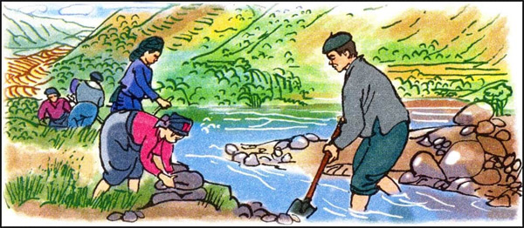

Thứ hai ngày 1 tháng 1 năm 2024
Tập đọc :
Ngu Công xã Trịnh Tường
Theo Trường Giang – Ngọc Minh

Slide 3

Thứ hai ngày 1 tháng 1 năm 2024
Tập đọc :
Ngu Công xã Trịnh Tường
Bài này được chia thành mấy đoạn?
Theo Trường Giang – Ngọc Minh
1
Khách đến xã Trịnh Tường, huyện Bát Xát, tỉnh Lào Cai sẽ không khỏi ngỡ ngàng thấy một dòng mương ngoằn ngoèo vắt ngang những đồi cao. Dân bản gọi dòng mương ấy là con nước ông Lìn. Để thay đổi tập quán làm lúa nương, ông Phàn Phù Lìn, người Dao ở thôn Phìn Ngan đã lần mò cả tháng trong rừng tìm nguồn nước. Nhưng tìm được nguồn nước rồi, mọi người vẫn không tin có thể dẫn nước về. Ông cùng vợ con đào suốt một năm trời được gần bốn cây số mương xuyên đồi dẫn nước từ rừng già về thôn, trồng một héc ta lúa nước để bà con tin. Rồi ông vận động mọi người cùng mở rộng con mương, vỡ thêm đất hoang trồng lúa.
Con nước nhỏ đã làm thay đổi tập quán canh tác và cuộc sống của trên 50 hộ trong thôn. Những nương lúa quanh năm khát nước được thay dần bằng ruộng bậc thang. Những giống lúa lai cao sản được ông Lìn đưa về vận động bà con trồng cấy, nhờ vậy mà cả thôn không còn hộ đói. Từ khi nước được dẫn về thôn, nhà ai cũng cấy lúa nước chứ không phá rừng làm nương như trước nữa.
Muốn có nước cấy lúa thì phải giữ rừng. Ông Lìn lặn lội đến các xã bạn học cách trồng cây thảo quả về hướng dẫn cho bà con cùng làm. Nhiều hộ trong thôn mỗi năm thu được mấy chục triệu đồng từ loại cây này. Riêng gia đình ông Lìn mỗi năm thu hai trăm triệu. Phìn Ngan từ thôn nghèo nhất đã vươn lên thành thôn có mức sống khá nhất của xã Trịnh Tường.
Chuyện của Ngu Công xã Trịnh Tường nhanh chóng bay về Thủ đô. Ông Phàn Phù Lin vinh dự được Chủ tịch nước gửi thư khen ngợi.
Theo TRƯỜNG GIANG - NGỌC MINH
Chia đoạn:
3 đoạn
Đoạn 1: Từ đầu ...trồng lúa
Đoạn 2: Con nước nhỏ.....như trước nữa
Đoạn 3: Còn lại
2
3

Slide 4
Thứ hai ngày 1 tháng 1 năm 2024
Tập đọc
Ngu Công xã Trịnh Tường
Theo Trường Giang – Ngọc Minh
Luyện đọc từ khó:
Lúa nước
ngoằn ngoèo
ông Phàn Phù Lìn
thôn Phìn Ngan
lúa nương

Slide 5
Thứ hai ngày 1 tháng 1 năm 2024
Tập đọc
Ngu Công xã Trịnh Tường
Theo Trường Giang – Ngọc Minh
Luyện đọc câu văn:
Ông cùng vợ con đào suốt một năm trời được gần bốn cây số mương xuyên đồi dẫn nước từ rừng già về thôn, trồng một héc ta lúa nước để bà con tin.
Ông Lìn lặn lội đến các xã bạn học cách trồng cây thảo quả về hướng dẫn cho bà con cùng làm.

Slide 6
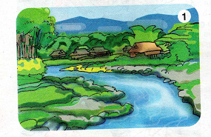

2.Tìm hiểu bài:
Đọc thầm đoạn 1 và trả lời câu hỏi
1. Khách đến xã Trịnh Tường ngạc nhiên vì điều gì ?
Khách đến xã Trịnh Tường không khỏi ngỡ ngàng thấy một dòng mương ngoằn ngoèo vắt ngang những đồi cao.

Slide 7
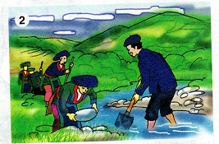
2. Ông Lìn đã làm thế nào để đưa được nước về thôn ?
Ông lần mò cả tháng trong rừng tìm nguồn nước, cùng vợ con đào suốt một năm trời....

Slide 8
Đọc thầm đoạn 2 và trả lời câu hỏi
3. Nhờ có mương nước, tập quán canh tác và cuộc sống ở thôn Phìn Ngan đã thay đổi
Tập quán canh tác: Họ trồng lúa nước; không làm nương , không phá rừng
Nhờ có mương nước
Cuộc sống ở thôn Phìn Ngan: cả thôn không còn hộ đói .
Tập quán: là một thói quen được hình thành lâu đời được mọi người tuân theo

Slide 9
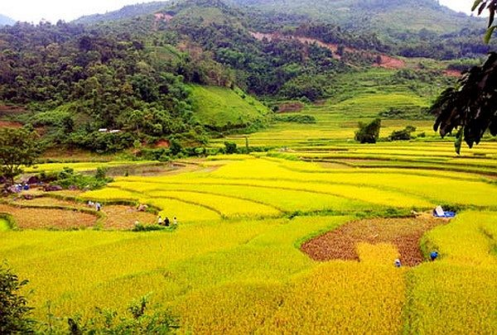
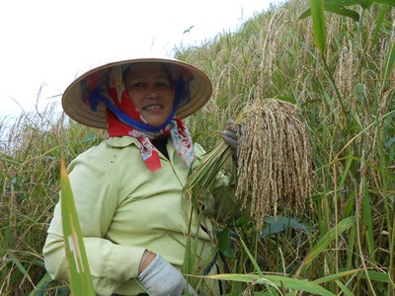
Thế nào là lúa nương?
Lúa nương: được gieo trồng ở trên đồi cao hoặc sườn đồi núi, những vùng ít nước.

Slide 10
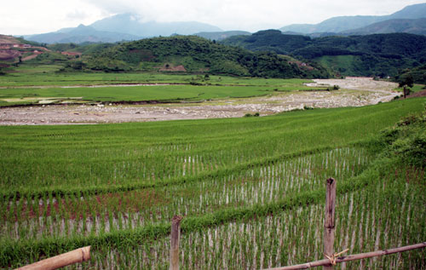
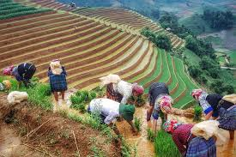
Thế nào là lúa nước?
Lúa nước: được cấy ở ruộng nước, thường là ruộng bậc thang ở vùng núi và ruộng ở vùng đồng bằng.

Slide 11
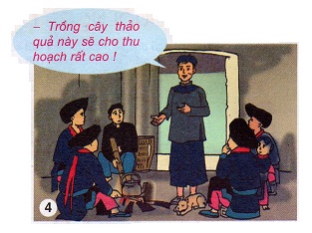
Đọc thầm đoạn 3 và trả lời câu hỏi
  4. Ông Lìn đã nghĩ ra cách gì để giữ rừng, bảo vệ dòng nước ?
* Ông Lìn đã lặn lội đến các xã bạn học cách trồng cây thảo quả về hướng dẫn cho bà con cùng làm.

Slide 12
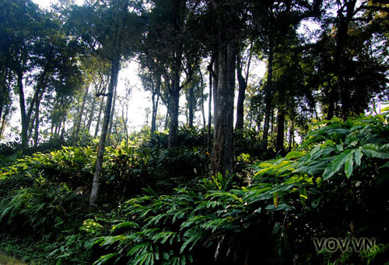
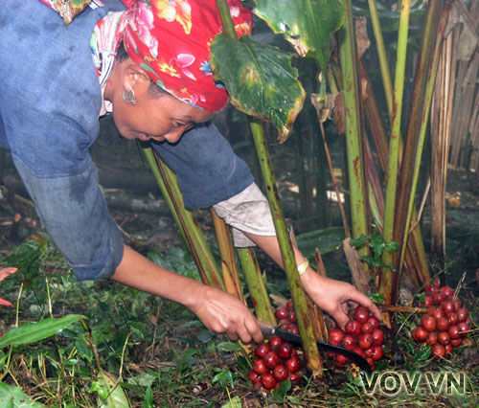
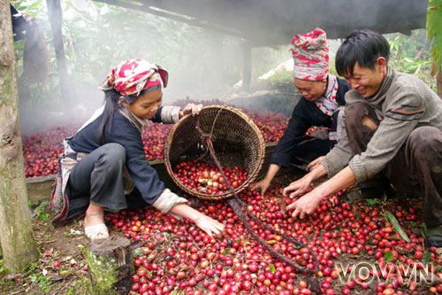
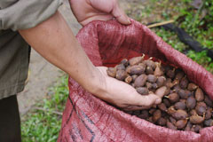

Slide 13
Thứ hai ngày 1 tháng 1 năm 2024
Tập đọc
Ngu Công xã Trịnh Tường
Theo Trường Giang – Ngọc Minh
5. Câu chuyện giúp em hiểu điều gì ?
Ông Lìn đã chiến thắng đói nghèo, lạc hậu nhờ quyết tâm và tinh thần vượt khó.
Bằng trí thông minh và lao động sáng tạo, ông Lìn đã làm giàu cho mình, làm cho cả thôn từ nghèo đói vươn lên thành thôn có mức sống khá.
Muốn sống có hạnh phúc, ấm no, con người phải dám nghĩ dám làm …

Slide 14
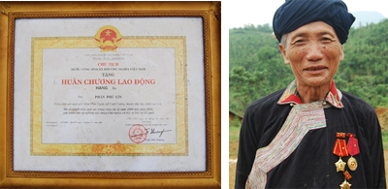

Slide 15
Những việc làm của ông Phàn Phù Lìn đã nói lên điều gì về tình cảm của ông đối với quê hương, đất nước?
Những việc làm của ông Phàn Phù Lìn đã cho thấy ông là một người yêu nước.
Ông đã cố gắng thi đua làm giàu cho gia đình, cho thôn bản và góp phần làm cho đất nước thêm giàu, mạnh.

Slide 16
Để làm tốt hoạt động thi đua,Bác Hồ đã dạy chúng ta thế nào?
Bác Hồ đã dạy: Thi đua là yêu nước, yêu nước thi phải thi đua và những người thi đua là những người yêu nước nhất.

Slide 17
Qua bài học này các em học tập được điều gì từ ông Lìn?
Qua bài này các em phải chăm chỉ học hành, thi đua học tập và rèn luyện thật tốt để góp phần xây dựng đất nước thêm giàu, mạnh.

Slide 18
Thứ hai ngày 1 tháng 1 năm 2024
Tập đọc
Ngu Công xã Trịnh Tường
Theo Trường Giang – Ngọc Minh
Em hiểu nội dung của bài như thế nào ?
Nội dung : Bài văn ca ngợi ông Lìn cần cù, sáng tạo, dám thay đổi tập quán canh tác của cả một vùng, làm thay đổi cuộc sống của cả thôn.

Slide 19
Thứ hai ngày 1 tháng 1 năm 2024
Tập đọc
Ngu Công xã Trịnh Tường
Theo Trường Giang – Ngọc Minh
Luyện đọc diễn cảm
Khách đến xã Trịnh Tường, huyện Bát Xát, tỉnh Lào Cai sẽ không khỏi ngỡ ngàng thấy một dòng mương ngoằn ngoèo vắt ngang những đồi cao. Dân bản gọi dòng mương ấy là con nước ông Lìn. Để thay đổi tập quán làm lúa nương, ông Phàn Phù Lìn, người Dao ở thôn Phìn Ngan đã lần mò cả tháng trong rừng tìm nguồn nước. Nhưng tìm được nguồn nước rồi, mọi người vẫn không tin có thể dẫn nước về.

Slide 20
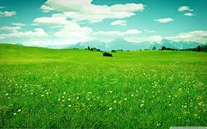

Tiết học kết thúc
CHÀO TẠM BIỆTCÁC EM!

